Slide 1
第10章 Spark

Slide 2

第10章 Spark
10.2 生态系统
10.1 概述
10.3 运行架构
10.4 部署和应用方式
10.5编程实践

Slide 3
10.1 概述
10.1.1 Spark简介
10.1.2 Scala简介
10.1.3 Spark与Hadoop的对比

Slide 4

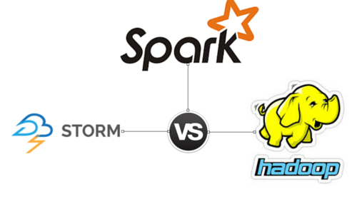

10.1.1 Spark简介
基于内存计算的大数据并行计算框架
AMP实验室 2009开发
三大分布式计算系统之一
2013年 迅速发展

Slide 5
10.1.1 Spark简介
Sort Benchmark 全球排序竞赛, 100TB 的数据排序
http://sortbenchmark.org/
 | 年份 | 时间(s)
Hadoop | 2013 | 4328
Spark | 2014 | 1406
1/10的计算资源
快3倍的速度
百度 | 2014 | 716
阿里巴巴 | 2015 | 329
腾讯 | 2016 | 98.8

Slide 6
10.1.1 Spark简介
4个主要特点：
运行速度快：使用DAG执行引擎以支持循环数据流与内存计算
容易使用：支持使用Scala、Java、Python和R语言进行编程，
可以通过Spark Shell进行交互式编程
通用性：提供了完整而强大的技术栈,
包括SQL查询、流式计算、机器学习和图算法组件
运行模式多样：可运行于独立的集群模式中，可运行于Hadoop中，也可运行于Amazon EC2等云环境中，并且可以访问HDFS、Cassandra、HBase、Hive等多种数据源

Slide 7
10.1.2 Scala简介
名称来自“可扩展的语言”(A Scalable Language)
一门现代的多范式编程语言，旨在简练、优雅地编程
运行于Java平台（JVM，Java 虚拟机），并兼容现有的Java程序
特性：
强大的并发性，支持函数式编程，可以更好地支持分布式系统
语法简洁，能提供优雅的API
兼容Java，运行速度快，且能融合到Hadoop生态圈中
优势：提供了REPL（Read-Eval-Print Loop，交互式解释器），提高程序开发效率

Slide 8
10.1.3 Spark与Hadoop的对比
Hadoop存在如下一些缺点：
表达能力有限
磁盘IO开销大
延迟高
任务之间的衔接涉及IO开销
在前一个任务执行完成之前，其他任务就无法开始，难以胜任复杂、多阶段的计算任务

Slide 9
10.1.3 Spark与Hadoop的对比
相比于Hadoop MapReduce，Spark主要具有如下优点：
编程模型灵活：Spark的计算模式也属于MapReduce，但不局限于Map和Reduce操作，还提供了多种数据集操作类型
提供内存计算：中间结果可放到内存中，对于迭代运算效率更高
基于DAG的任务调度执行机制：优于Hadoop MapReduce的迭代执行机制

Slide 10
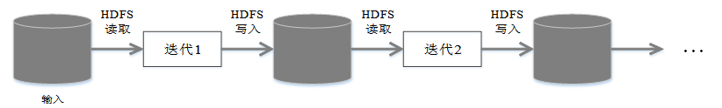
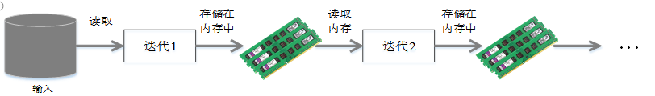
10.1.3 Spark与Hadoop的对比
执行流程对比
Hadoop
执行逻辑回归的时间对比
Spark

Slide 11
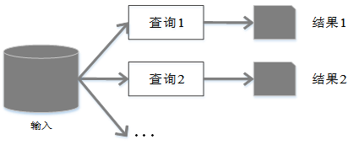
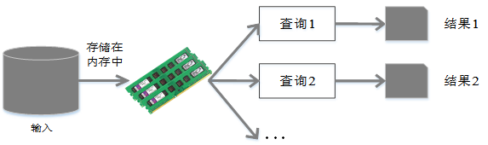
10.1.3 Spark与Hadoop的对比
执行流程对比
Hadoop
Spark

Slide 12
10.2 Spark生态系统
在实际应用中，大数据处理主要包括以下三个类型：
复杂的批量数据处理
基于历史数据的交互式查询
基于实时数据流的数据处理
小时级
MapReduce
分秒级
Impala
毫秒、秒级
Storm
Spark的设计遵循“一个软件栈满足不同应用场景”的理念，逐渐形成了一套完整的生态系统
既能够提供内存计算框架，也可以支持SQL即席查询、实时流式计算、机器学习和图计算等
Spark可以部署在资源管理器YARN之上，提供一站式的大数据解决方案
同时部署三类软件潜在问题：
数据格式转换--通常需要
开发和维护成本--较高
统一的资源协调和分配--困难

Slide 13
10.2 Spark生态系统
Spark生态系统已经成为伯克利数据分析软件栈BDAS
（Berkeley Data Analytics Stack）的重要组成部分
图10-3 BDAS架构
主要包含：Spark Core、Spark SQL、Spark Streaming、Structured Streaming、 MLLib和GraphX 等组件

Slide 14
10.2 Spark生态系统
表10-1 Spark生态系统组件的应用场景
应用场景 | 时间跨度 | 其他框架 | Spark生态系统中的组件
复杂的批量数据处理 | 小时级 | MapReduce、Hive | Spark
基于历史数据的交互式查询 | 分钟级、秒级 | Impala、Dremel、Drill | Spark SQL
基于实时数据流的数据处理 | 毫秒、秒级 | Storm、S4 | Spark Streaming
基于历史数据的数据挖掘 | - | Mahout | MLlib
图结构数据的处理 | - | Pregel、Hama | GraphX

Slide 15
10.3 Spark运行架构
10.3.1 基本概念
10.3.2 架构设计
10.3.3 Spark运行基本流程
10.3.4 RDD的设计与运行原理

Slide 16
10.3.1 基本概念
RDD：是Resillient Distributed Dataset（弹性分布式数据集）的简称，是分布式内存的一个抽象概念，提供了一种高度受限的共享内存模型
DAG：Directed Acyclic Graph（有向无环图），反映RDD之间的依赖关系
Executor：是运行在工作节点（WorkerNode）的一个进程，负责运行任务，并为应用程序存储数据
工作节点(Worker Node)
进程Executor
Cache
任务
任务

Slide 17
10.3.1 基本概念
应用：用户编写的Spark应用程序
任务：运行在Executor上的工作单元
作业：一个作业包含多个RDD及作用于相应RDD上的各种操作
阶段：是作业的基本调度单位，一个作业会分为多组任务，每组任务被称为阶段，或者也被称为任务集
作业(Job)
阶段1
任务 | ... | 任务
...
阶段P
任务 | ... | 任务

Slide 18
概念间的关系
任务控制节点
(Driver)
作业1(Job)
作业M(Job)
阶段1
任务
...
任务
阶段1
任务
...
任务
...
...
...
阶段P
任务
...
任务
阶段P
任务
...
任务
应用
当执行一个应用时，Driver会向集群管理器申请资源，启动Executor，并向Executor发送应用程序代码和文件，然后在Executor上执行任务，运行结束后，执行结果会返回给Driver，或者写到HDFS或者其他数据库中

Slide 19
10.3.2 架构设计
工作节点(Worker Node)
Spark自带的
进程Executor
Cache
YARN
任务
任务
Mesos
集群资源管理器
(Cluster Manager)
任务控制节点
(Driver Program)
工作节点(Worker Node)
Spark Context
进程Executor
Cache
Spark所采用的Executor有两个优点：
利用多线程来执行具体任务，减少任务的启动开销
Executor中有一个BlockManager存储模块，会将内存和磁盘共同作为存储设备，有效减少IO开销
任务
任务
HDFS、HBase

Slide 20
10.3.3 Spark运行基本流程
任务控制节点
注册并申请运行Executor的资源
集群资源管理器
(Cluster Manager)
Spark Context
RDD依赖关系
构建DAG
申请任务
资源
心跳
DAG调度器
分解阶段
应用程序代码
工作节点(Worker Node)
进程Executor
Cache
分发任务
任务调度器
提交和监控任务
任务
任务
结果反馈

Slide 21
10.3.3 小结
Spark运行架构具有以下特点：
（1）每个应用都有自己专属的Executor进程，并且该进程在应用运行期间一直驻留。Executor进程以多线程的方式运行任务，减少了多进程任务频繁的启动开销，使得任务执行变得非常高效和可靠。
（2）Spark运行过程与资源管理器无关，只要能够获取Executor进程并保持通信即可
（3）任务采用了数据本地性和推测执行等优化机制（如延时调度机制）

Slide 22
10.3.4 RDD运行原理
1.设计背景
2.RDD概念
3.RDD特性
4.RDD之间的依赖关系
5.Stage的划分
6.RDD运行过程

Slide 23
10.3.4 RDD运行原理
1.设计背景
许多迭代式算法（比如机器学习、图算法等）和交互式数据挖掘工具，共同之处是，不同计算阶段之间会重用中间结果
目前的MapReduce框架都是把中间结果写入到HDFS中，带来了大量的数据复制、磁盘IO和序列化开销
RDD就是为了满足这种需求而出现的，它提供了一个抽象的数据架构，我们不必担心底层数据的分布式特性，只需将具体的应用逻辑表达为一系列转换处理，不同RDD之间的转换操作形成依赖关系，可以实现管道化，避免中间数据存储

Slide 24
10.3.4 RDD运行原理
2.RDD概念
一个RDD就是一个分布式对象集合，本质上是一个只读的分区记录集合
RDD可分成多个分区，每个分区就是一个数据集片段；
不同分区可以被保存到集群中不同的节点上，从而并行
RDD提供了一组丰富的操作以支持常见的数据运算，分为两类：
转换(Transformation):指定RDD之间的相互关系,如map, filter, groupBy, join等
行动(Action):执行计算并指定输出的形式,如count, collect等

Slide 25
10.3.4 RDD运行原理
RDD的典型执行过程
记录转换需要的数据集和RDD生成轨迹
数据源
惰性调用
真正计算
只在行动
RDD
...
...
转换
行动
RDD
值

Slide 26
10.3.4 RDD运行原理
RDD的适用性
粗粒度的数据转换操作：
map、filter、groupBy、join等，而不是针对某个数据项的细粒度修改
适合数据集中元素执行相同操作的批处理式应用
不适用与需要异步、细粒度状态的应用，如Web应用系统、增量式爬虫
表面上RDD的功能很受限、不够强大，实际上RDD已经被实践证明可以高效地表达许多框架的编程模型（比如MapReduce、SQL、Pregel），并且可以应用于这些框架处理不了的交互式数据挖掘应用。

Slide 27
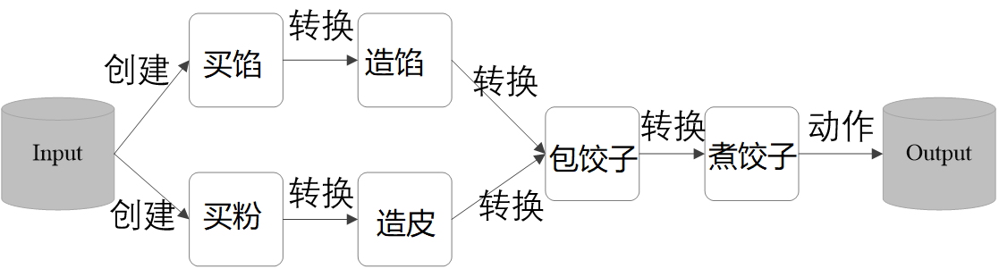
10.3.4 RDD运行原理
RDD执行过程的一个实例：包饺子吃
父
子
这一系列处理称为一个Lineage（血缘关系），即DAG拓扑排序的结果
优点：惰性调用、管道化、避免同步等待、不需要保存中间结果、每次操作变得简单

Slide 28
10.3.4 RDD运行原理
import org.apache.spark.SparkContext
import org.apache.spark.SparkContext._
import org.apache.spark.SparkConf
object HelloWorld{
def main(args: Array[String]){
val conf = new SparkConf().setAppName(“Hello World”).setMaster(“local[[2]”)
val sc = new SparkContext(conf)
val fileRDD = sc.textFile(“hdfs://localhost:9000/examplefile”)
val filterRDD = fileRDD.filter(_.contains(“Hello World”))
filterRDD.cache()
filterRDD.count()
}
}
//创建SparkContext对象
//创建RDD
//转换操作得新RDD
//对其进行持久化，保存在内存或磁盘，这里是内存
//行动操作

Slide 29
10.3.4 RDD运行原理
3.RDD特性
Spark采用RDD以后能够实现高效计算的原因主要在于：
（1）高效的容错性
现有容错机制：数据复制或者记录日志
RDD：血缘关系、重新计算丢失分区、无需回滚系统、重算过程在不同节点之间并行、只记录粗粒度的操作
（2）中间结果持久化到内存，数据在内存中的多个RDD操作之间进行传递，避免了不必要的读写磁盘开销
（3）存放的数据可以是Java对象，避免了不必要的对象序列化和反序列化

Slide 30
10.3.4 RDD运行原理
4. RDD之间的依赖关系
RDD中不同的操作会使不同RDD分区之间产生不同的依赖关系
DAG调度器根据RDD之间的依赖关系，把DAG划分成若干个阶段
RDD中的依赖关系分为：
窄依赖和宽依赖
是否包含Shuffle操作是区分窄依赖和宽依赖的根据

Slide 31
10.3.4 RDD运行原理
4. RDD之间的依赖关系——Shuffle操作
Spark中的一些操作会涉及数据的重新分发，称为Shuffle过程
Spark并不在Reduce端做归并和排序，而是采用了Aggregator的机制，其本质是一个HashMap
例如:
reduceByKey(func)
一个关于Shuffle 操作的简单实例

Slide 32
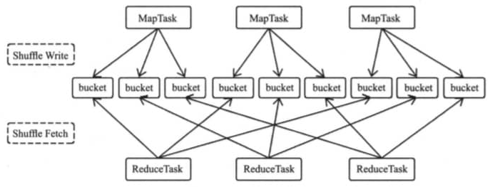
10.3.4 RDD运行原理
4. RDD之间的依赖关系——Shuffle操作
文件
分区1
分区2
分区3
索引
m个Map，r个Reduce，则m*r个bucket
一个bucket一个文件，则文件系统沉重负担
Shuffle过程依然需要把数据写入磁盘

Slide 33
10.3.4 RDD运行原理
4. RDD之间的依赖关系——窄依赖和宽依赖
窄依赖表现为一个父RDD的分区对应于一个子RDD的分区或多个父RDD的分区对应于一个子RDD的分区
例如map, filter, union
宽依赖则表现为存在一个父RDD的一个分区对应一个子RDD的多个分区
例如groupByKey, sortByKey
总之，父RDD的一个分区只被一个子RDD的一个分区使用，就是窄依赖；否则就是宽依赖。

Slide 34
10.3.4 RDD运行原理
协同划分：多对一
持久化中间RDD
失败恢复高效

Slide 35
10.3.4 RDD运行原理
5.阶段的划分
先思考宽窄依赖是否能被优化？
逻辑上，每个RDD 操作都是一个fork/join（一种用于并行执行任务的框架），把计算fork到每个RDD 分区，完成计算后对各个分区得到的结果进行join 操作，然后fork/join下一个RDD 操作

Slide 36
10.3.4 RDD运行原理
5.阶段的划分
fork/join的优化原理
举例：一个学校（含2个班级）完成从北京到厦门的长征
代价昂贵
代价昂贵
窄依赖--流水线(Pipeline)优化

Slide 37
10.3.4 RDD运行原理
5.阶段的划分

Slide 38
10.3.4 RDD运行原理
5.阶段的划分
Spark根据DAG图中的RDD依赖关系，把一个作业分成多个阶段。
窄依赖利于作业优化，可实现流水线优化。
宽依赖包含Shuffle过程，无法实现流水线方式处理。
具体划分方法：
在DAG中进行反向解析，遇到宽依赖就断开
遇到窄依赖就把当前的RDD加入到Stage中
将窄依赖尽量划分在同一个Stage中，可以实现流水线计算

Slide 39
10.3.4 RDD运行原理
5.阶段的划分

Slide 40
10.3.4 RDD运行原理
6.RDD运行过程
（1）创建RDD对象；
（2）SparkContext负责计算RDD之间的依赖关系，构建DAG；
（3）DAGScheduler负责把DAG图分解成多个Stage，每个Stage中包含了多个Task，每个Task会被TaskScheduler分发给各个WorkerNode上的Executor去执行。

Slide 41
10.4 Spark的部署和应用方式
10.4.1 Spark的部署方式
10.4.2 从“Hadoop+Storm”架构转向Spark架构
10.4.3 Hadoop和Spark的统一部署

Slide 42
10.4.1 Spark的部署方式
Spark支持5种不同类型的部署方式，包括：
Local: 单机部署模式，其它属于分布式部署模式
Standalone（类似于MapReduce1.0，一主多从节点）
Spark on Mesos（官方推荐模式）
Spark on YARN
Spark on Kubernetes

Slide 43
10.4.2 从Hadoop+Storm架构转向Spark架构
Lambda架构
批量历史数据的实时查询和离线分析
+
流数据的实时处理
Spark架构
采用Hadoop+Storm部署方式的一个案例

Slide 44
10.4.2 从Hadoop+Storm架构转向Spark架构
优点：
实现一键式安装和配置、线程级别的任务监控和警告
降低硬件集群、软件维护、任务监控和应用开发的难度
便于集成统一的硬件、计算平台资源池
缺点：
Spark Streaming无法实现毫秒级的流计算，毫秒级实时响应的企业应用仍需用流计算框架（如Storm）
用Spark架构满足批处理和流处理需求

Slide 45
10.4.3 Hadoop和Spark的统一部署
统一部署原因：
Hadoop生态系统中的一些组件所实现的功能，目前无法由Spark取代
现有的Hadoop组件开发的应用，完全转移到Spark上需要一定的成本
不同的计算框架统一运行在YARN中，好处：
计算资源按需伸缩
不用负载应用混搭，集群利用率高
共享底层存储，避免数据跨集群迁移

Slide 46
10. 5 Spark编程实践
10.5.1 启动Spark Shell
10.5.2 Spark RDD基本操作
10.5.3 Spark应用程序
Spark上机实践详细过程，请参考地址：http://dblab.xmu.edu.cn/blog/2501-2/

Slide 47
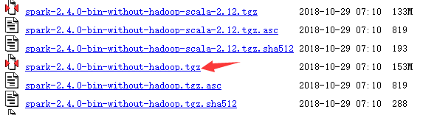
Spark安装
注意：安装Spark之前需要安装Java环境和Hadoop环境。
Spark下载地址： http://spark.apache.org
登录Linux系统（本教程统一采用hadoop用户登录），打开浏览器，访问Spark官网（https://archive.apache.org/dist/spark/spark-2.4.0/）（如下图所示），在页面中选择下载“spark-2.4.0-bin-without-hadoop.tgz”。假设下载后的文件被保存在“~/Downloads”目录下。

Slide 48
Spark安装
解压安装包spark-2.4.0-bin-without-hadoop.tgz至路径 /usr/local：
$ cd /usr/local
$ sudo mv ./spark-2.4.0-bin-without-hadoop/ ./spark # 更改文件夹名
$ sudo chown -R hadoop ./spark # 此处的 hadoop 为系统用户名
配置Spark 的Classpath。
编辑该配置文件，在文件最后面加上如下一行内容：
保存配置文件后，就可以启动、运行Spark了。Spark包含多种运行模式：单机模式、伪分布式模式、完全分布式模式。本章使用单机模式运行Spark。若需要使用HDFS中的文件，则在使用Spark前需要启动Hadoop。
$ sudo tar -zxf ~/Downloads/spark-2.4.0-bin-without-hadoop.tgz -C /usr/local/
$ cd /usr/local/spark
$ cp ./conf/spark-env.sh.template ./conf/spark-env.sh #拷贝配置文件
export SPARK_DIST_CLASSPATH=$(/usr/local/hadoop/bin/hadoop classpath)

Slide 49
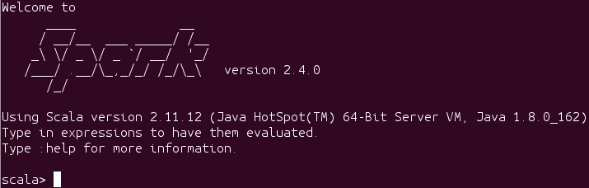
10.5.1启动Spark Shell
Spark Shell可以以实时、交互的方式来分析数据，支持Scala和Python
执行如下命令启动Spark Shell：
$ ./bin/spark-shell
成功后在输出信息的末尾可以看到“Scala >”的命令提示符

Slide 50
10.5.2 Spark RDD基本操作
Spark的主要操作对象是RDD，RDD可以通过多种方式灵活创建，可通过导入外部数据源建立，或者从其他的RDD转化而来。
在Spark程序中必须创建一个SparkContext对象，该对象是Spark程序的入口，负责创建RDD、启动任务等。在启动Spark Shell后，该对象会自动创建，可以通过变量sc进行访问。
作为示例，我们选择以Spark安装目录中的“README.md”文件作为数据源新建一个RDD，代码如下：
Spark RDD支持两种类型的操作：
动作（action）：在数据集上进行运算，返回计算值
转换（transformation）： 基于现有的数据集创建一个新的数据集
Scala > val textFile = sc.textFile("file:///usr/local/spark/README.md")
// 通过file:前缀指定读取本地文件

Slide 51
10.5.2 Spark RDD基本操作
表10-2常用的几个Action API介绍
Action API | 说明
count() | 返回数据集中的元素个数
collect() | 以数组的形式返回数据集中的所有元素
first() | 返回数据集中的第一个元素
take(n) | 以数组的形式返回数据集中的前n个元素
reduce(func) | 通过函数func（输入两个参数并返回一个值）聚合数据集中的元素
foreach(func) | 将数据集中的每个元素传递到函数func中运行
表10-3 常用的几个Transformation API介绍
Transformation API | 说明
filter(func) | 筛选出满足函数func的元素，并返回一个新的数据集
map(func) | 将每个元素传递到函数func中，并将结果返回为一个新的数据集
flatMap(func) | 与map()相似，但每个输入元素都可以映射到0或多个输出结果
groupByKey() | 应用于(K,V)键值对的数据集时，返回一个新的(K, Iterable<V>)形式的数据集
reduceByKey(func) | 应用于(K,V)键值对的数据集时，返回一个新的(K, V)形式的数据集，其中的每个值是将每个key传递到函数func中进行聚合

Slide 52
10.5.2 Spark RDD基本操作
使用action API - count()可以统计该文本文件的行数，命令如下：
输出结果 Long = 95（ “Long=95”表示该文件共有95行内容）。
Scala > textFile.count()
使用transformation API - filter()可以筛选出只包含Spark的行，命令如下：
第一条命令会返回一个新的RDD；
输出结果Long=17（表示该文件中共有17行内容包含“Spark”）。
Scala > val linesWithSpark = textFile.filter(line => line.contains("Spark"))
Scala > linesWithSpark.count()
也可以在同一条代码中同时使用多个API，连续进行运算，称为链式操作。
假设我们只需要得到包含“Spark”的行数，那么存储筛选后的文本数据是多余的，因为这部分数据在计算得到行数后就不再使用到了。Spark基于整个操作链，仅储存、计算所需的数据，提升了运行效率。
Scala > val linesCountWithSpark
= textFile.filter(line => line.contains("Spark")).count()

Slide 53
10.5.2 Spark RDD基本操作
Spark属于MapReduce计算模型，因此也可以实现MapReduce的计算流程，如实现单词统计，可以使用如下的命令实现：
首先使用flatMap()将每一行的文本内容通过空格进行划分为单词；
再使用map()将单词映射为(K,V)的键值对，其中K为单词，V为1；
最后使用reduceByKey()将相同单词的计数进行相加，最终得到该单词总的出现的次数。
Scala > val wordCounts = textFile.flatMap(line => line.split(" ")).map(word => (word, 1)).reduceByKey((a, b) => a + b)
Scala > wordCounts.collect() // 输出单词统计结果
// Array[(String, Int)] = Array((package,1), (For,2), (Programs,1), (processing.,1), (Because,1), (The,1)...)

Slide 54
10.5.3 Spark应用程序
在Spark Shell中进行编程主要是方便对代码进行调试，但需要以逐行代码的方式运行。一般情况下，会选择将调试后代码打包成独立的Spark应用程序，提交到Spark中运行。
采用Scala编写的程序需要使用sbt（Simple Build Tool）进行打包，sbt的安装配置步骤如下：
下载sbt安装包文件sbt-1.3.8.tgz（下载地址 http://www.scala-sbt.org）
将下载后的文件拷贝至安装目录/usr/local/sbt中，命令如下：
$ sudo mkdir /usr/local/sbt # 创建安装目录
$ cd ~/Downloads
$ sudo tar -zxvf ./sbt-1.3.8.tgz -C /usr/local
$ cd /usr/local/sbt
$ sudo chown -R hadoop /usr/local/sbt # 此处的hadoop为系统当前用户名
$ cp ./bin/sbt-launch.jar ./ #把bin目录下的sbt-launch.jar复制到sbt安装目录下

Slide 55
10.5.3 Spark应用程序
接着在安装目录中使用下面命令创建一个Shell脚本文件，用于启动sbt：
$ vim /usr/local/sbt/sbt
该脚本文件中的代码如下：
#!/bin/bash
SBT_OPTS="-Xms512M -Xmx1536M -Xss1M -XX:+CMSClassUnloadingEnabled -XX:MaxPermSize=256M"
java $SBT_OPTS -jar `dirname $0`/sbt-launch.jar "$@"
保存后，还需要为该Shell脚本文件增加可执行权限：
chmod u+x /usr/local/sbt/sbt

Slide 56
10.5.3 Spark应用程序
然后，可以使用如下命令查看sbt版本信息：
$ cd /usr/local/sbt
$ ./sbt sbtVersion
Java HotSpot(TM) 64-Bit Server VM warning: ignoring option MaxPermSize=256M; support was removed in 8.0
[warn] No sbt.version set in project/build.properties, base directory: /usr/local/sbt
[info] Set current project to sbt (in build file:/usr/local/sbt/)
[info] 1.3.8
上述查看版本信息的命令，可能需要执行几分钟，执行成功以后就可以看到版本为1.3.8。

Slide 57
10.5.3 Spark应用程序
我们以一个简单的程序为例，介绍如何打包并运行Spark程序，
该程序的功能是统计文本文件中包含字母a和字b的各有多少行，
具体步骤如下：
创建程序根目录，并创建程序所需的文件夹结构，命令如下：
创建一个SimpleApp.scala文件（文件路径： ~/sparkapp/src/main/scala/SimpleApp.scala）
mkdir ~/sparkapp # 创建程序根目录
mkdir -p ~/sparkapp/src/main/scala # 创建程序所需的文件夹结构

Slide 58
10.5.3 Spark应用程序
import org.apache.spark.SparkContext
import org.apache.spark.SparkContext._
import org.apache.spark.SparkConf
object SimpleApp {
def main(args: Array[String]) {
val logFile = "file:///usr/local/spark/README.md" // 用于统计的文本文件
val conf = new SparkConf().setAppName("Simple Application")
val sc = new SparkContext(conf)
val logData = sc.textFile(logFile, 2).cache()
val numAs = logData.filter(line => line.contains("a")).count()
val numBs = logData.filter(line => line.contains("b")).count()
println("Lines with a: %s, Lines with b: %s".format(numAs, numBs))
}
}

Slide 59
10.5.3 Spark应用程序
然后创建一个simple.sbt文件（文件路径：~/sparkapp/simple.sbt），用于声明该应用程序的信息以及与Spark的依赖关系，具体内容如下：
name := "Simple Project"
version := "1.0"
scalaVersion := "2.11.12"
libraryDependencies += "org.apache.spark" %% "spark-core" % “2.4.0"
使用sbt对该应用程序进行打包，命令如下：
cd ~/sparkapp
/usr/local/sbt/sbt package

Slide 60
10.5.3 Spark应用程序
打包成功后，会输出程序jar包的位置以及“Done Packaging”的提示，如下所示。
$~/sparkapp$ /usr/local/sbt/sbt package
[info] Set current project to Simple Project
[info] Updating {file:/home/hadoop/sparkapp/}sparkapp...
[info] Done updating.
[info] Compiling 1 Scala source to /home/hadoop/sparkapp/target/...
[info] Packaging ~/sparkapp/target/scala-2.11/simple-project_2.11-1.0.jar
[info] Done packaging.
[success] Total time: 17 s, completed 2020-1-27 16:13:56
有了最终生成的jar包后，再通过spark-submit就可以提交到Spark中运行了，命令如下：
/usr/local/spark/bin/spark-submit --class "SimpleApp" ~/sparkapp/target/scala-2.11/simple-project_2.11-1.0.jar
该应用程序的执行结果如下：
Lines with a: 62, Lines with b: 31

Slide 61
本章小结
介绍了Spark的起源与发展，分析了Hadoop存在的缺点与Spark的优势。接着介绍了Spark的相关概念、生态系统与核心设计。
Spark的核心是统一的抽象RDD，在此之上形成了结构一体化、功能多元化的完整的大数据生态系统，支持内存计算，SQL即席查询、实时流式计算、机器学习和图计算

